Slide 1
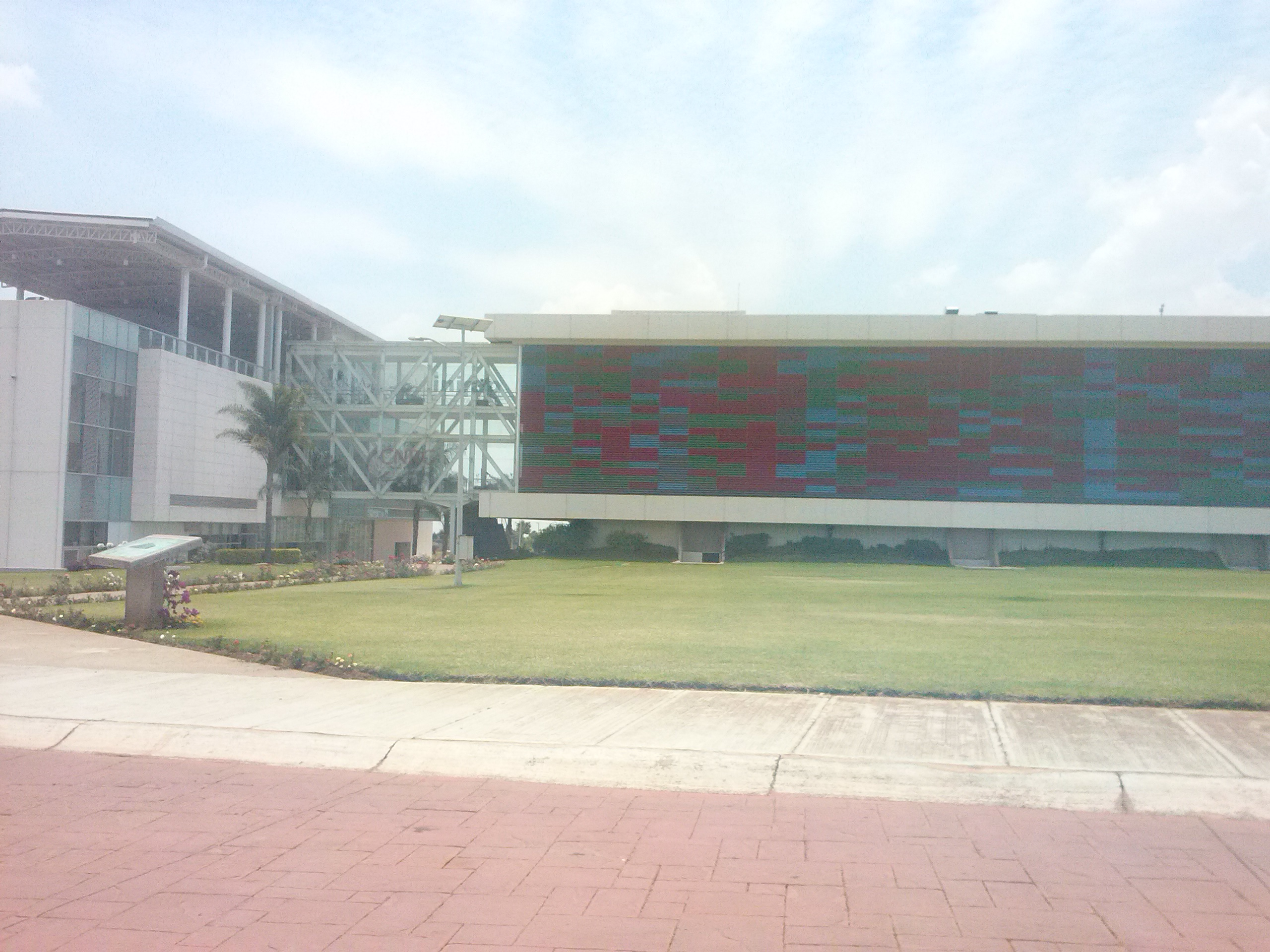
Prácticas Profesionales Semestre Enero-Mayo 2016
Centro nacional de recursos GENÉTICOS-inifap
Asesor externo : dr. Luis Felipe guzmán rodríguez
Practicante : Evelyn Gonzalez Tapia

Slide 2
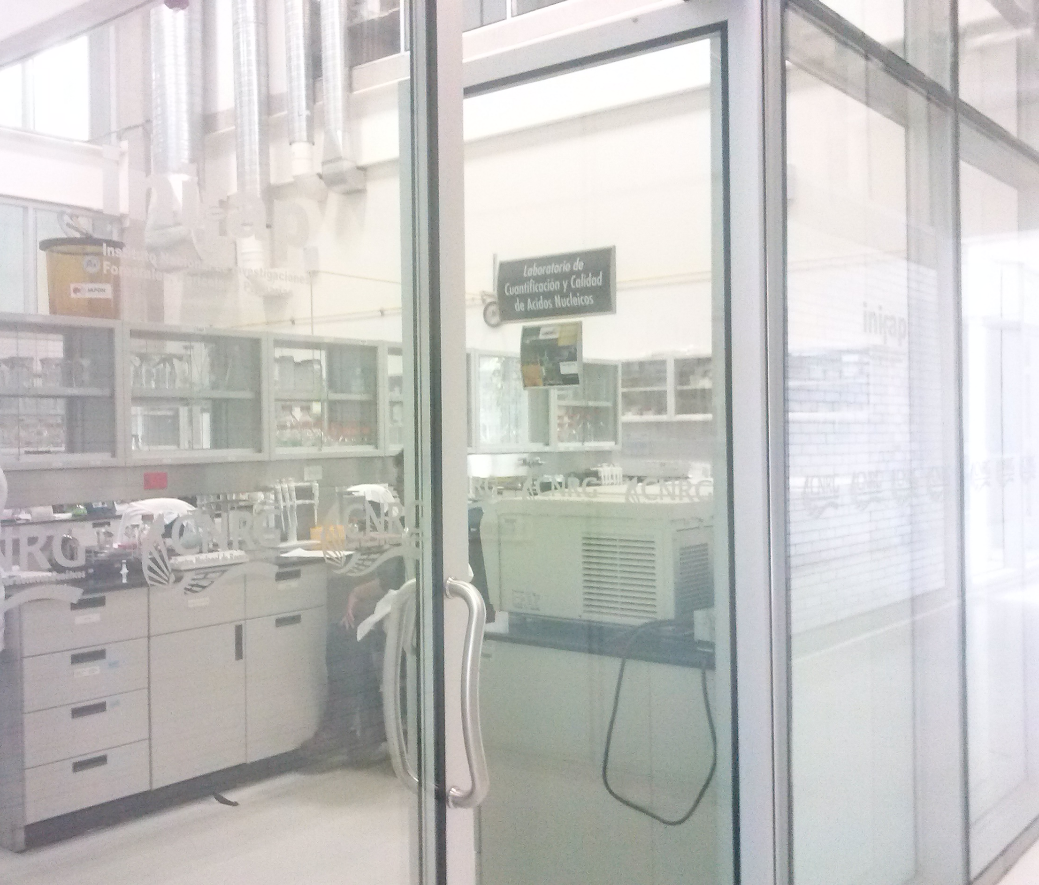
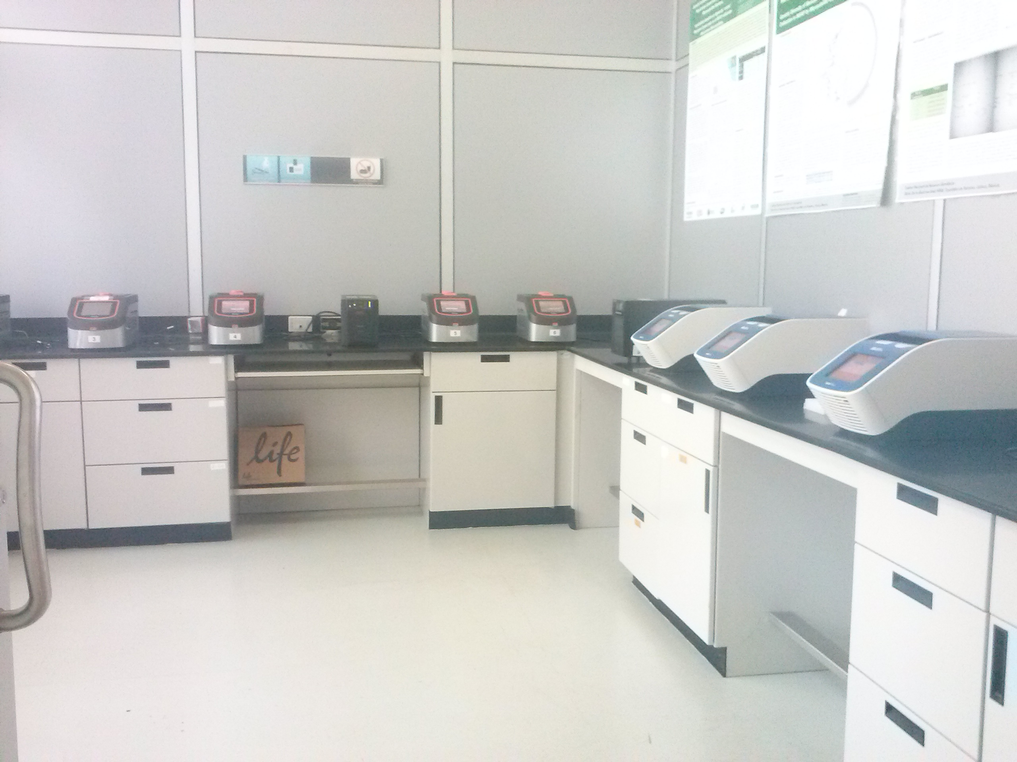
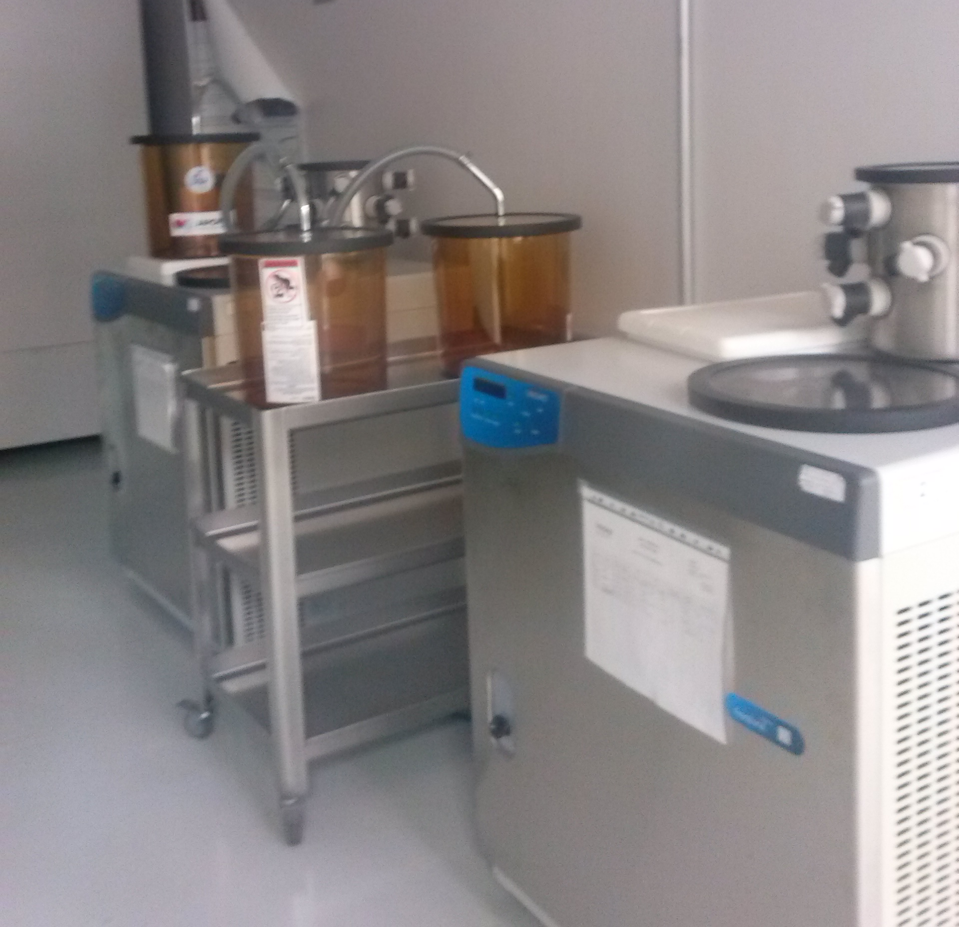
Monitorización de Presencia Adventicia de Eventos Transgénicos en Accesiones de Soya a Resguardar en el Centro Nacional de Recursos Genéticos ”.
Actividades realizadas y metodologías aprendidas:
Extracción de DNA
Espectrofotometría
Electroforesis
PCR punto final
PCR tiempo real
Otras actividades
Búsqueda de información de eventos transgénicos en soya
Laboratorio de ADN y genómicas

Slide 3
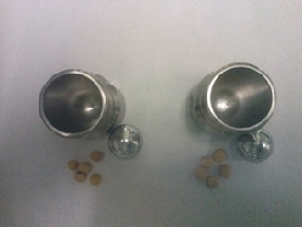
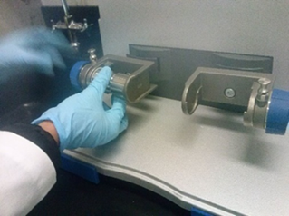
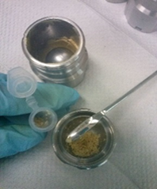
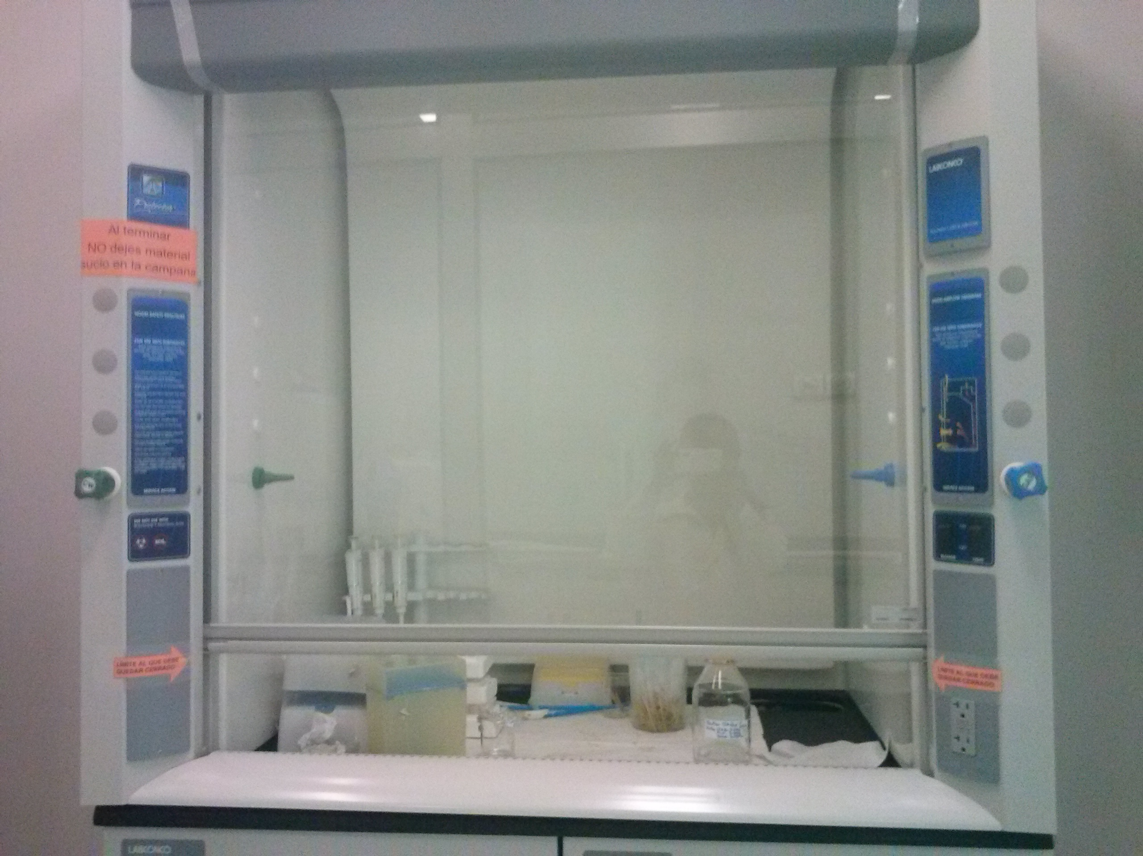
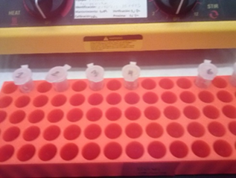
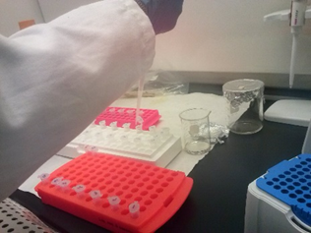
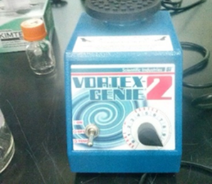
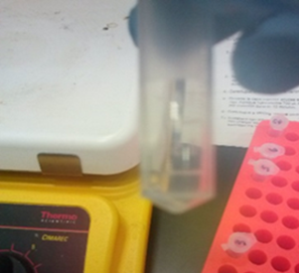
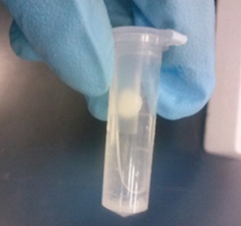
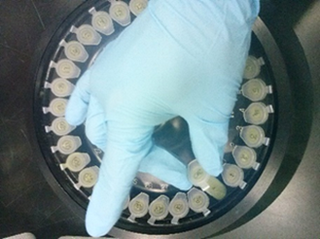
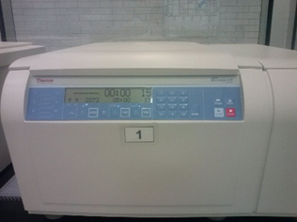
Extracción de DNA
Molienda de semillas realizada con el Tissue lyser
Semilla de frijol de soya
Harina de soya (material de referencia)
Métodos probados:
CTAB (Saghaí -Maroof et al., 1984)
Sarcosina al 1%
Fenol/ cloroformo
Adición de solución buffer para rompimiento celular
Precipitación y dilución del pellet de DNA.
Centrifugación para separar compuestos

Slide 4
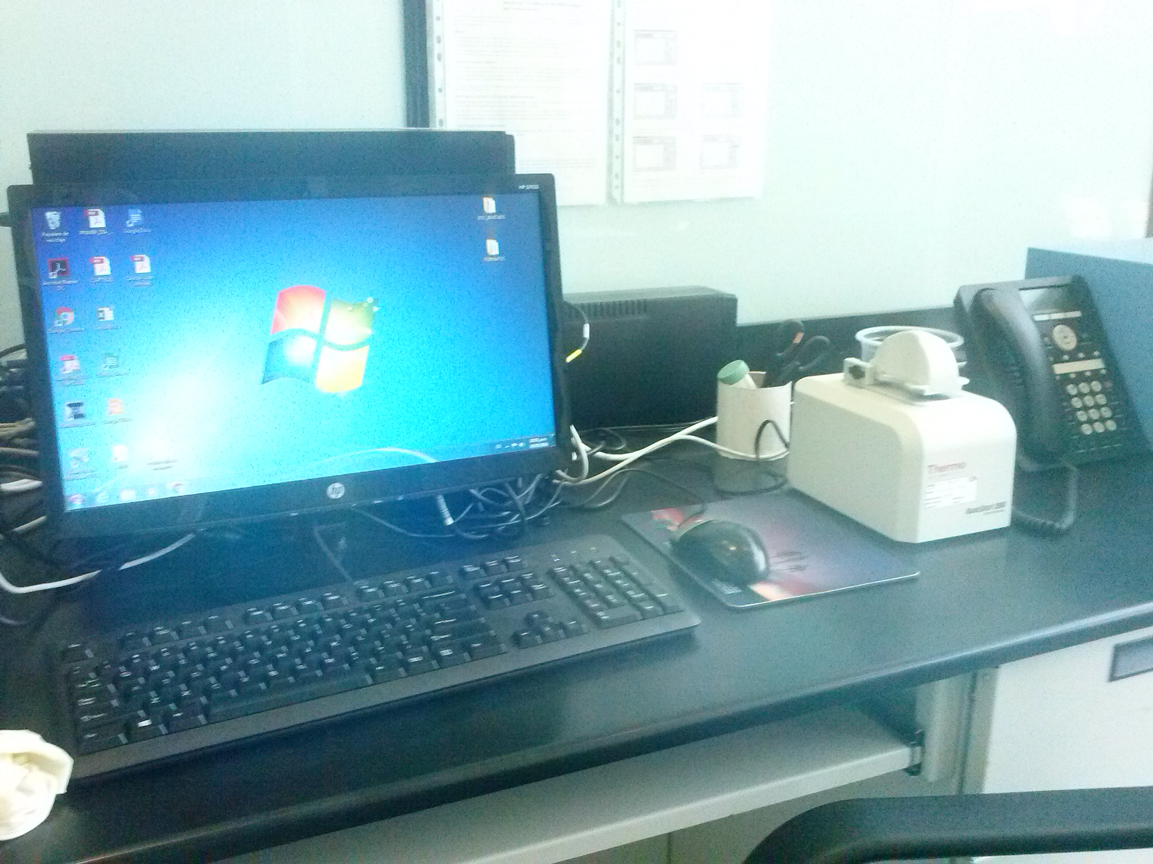
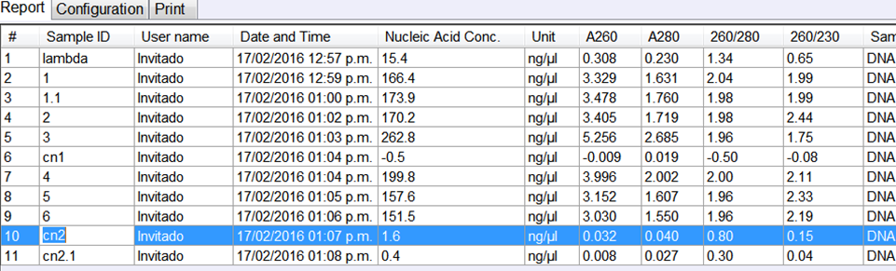
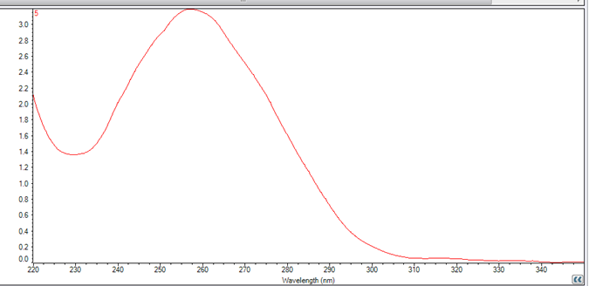
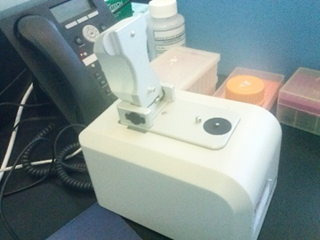
Espectrofotometría cuantificación y calidad del DNA
Sistema para espectrofotometría
Gráfica que proporciona el pico mas alto de absorción de una muestra de DNA.
Nanodroop 2000

Slide 5
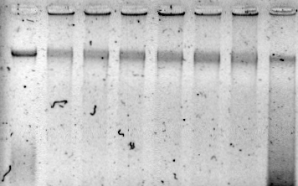
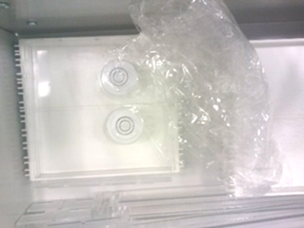
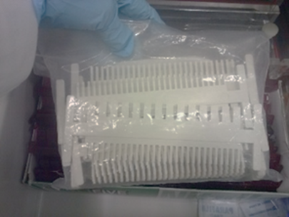
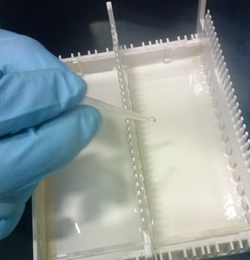
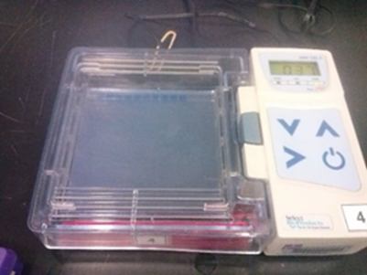
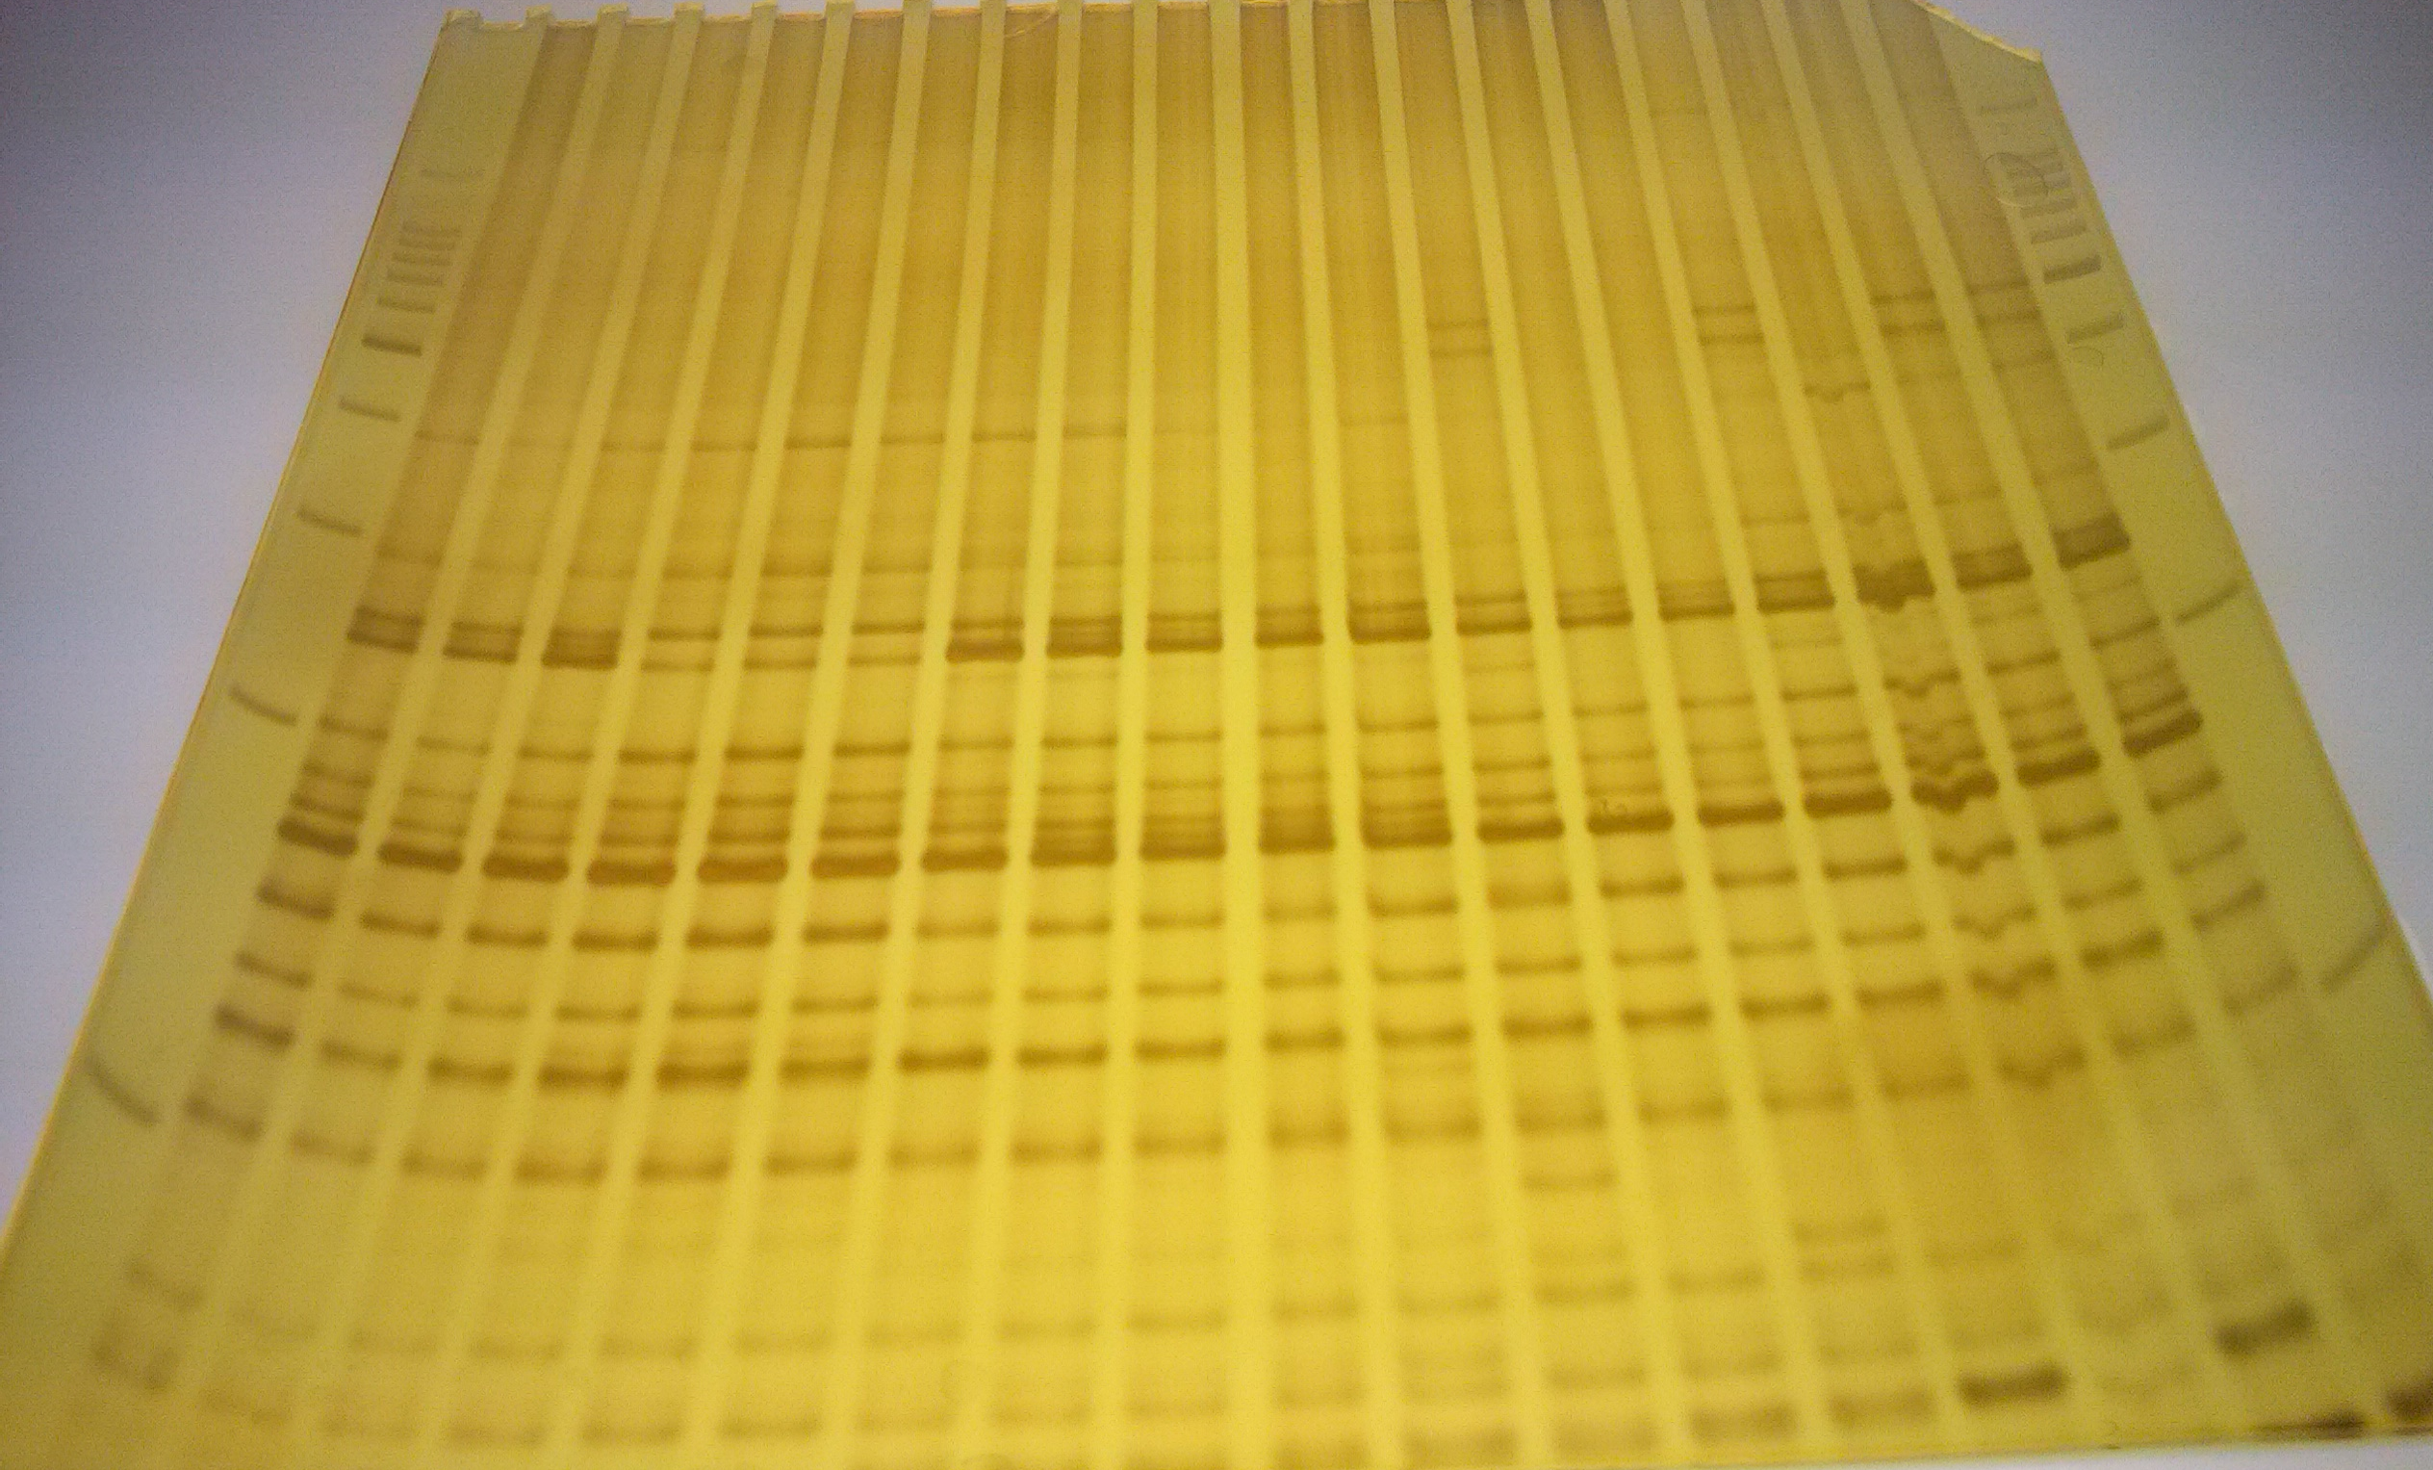
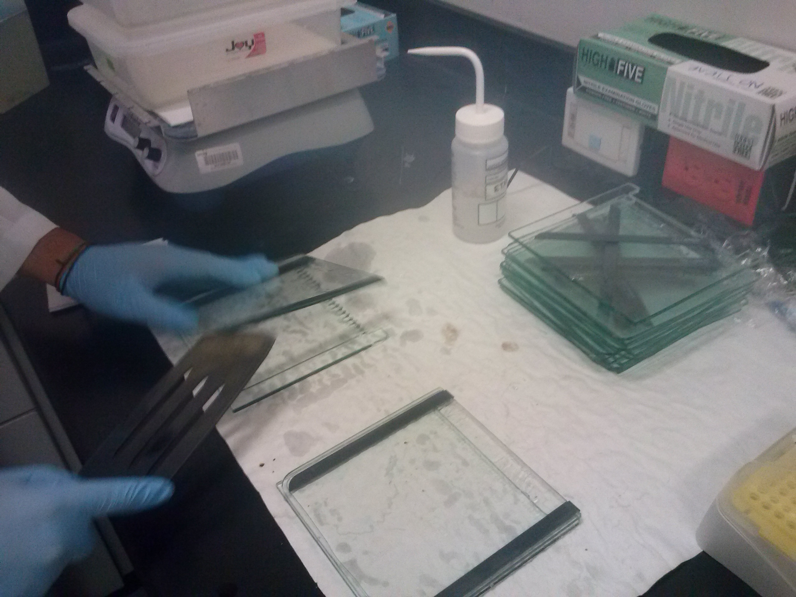
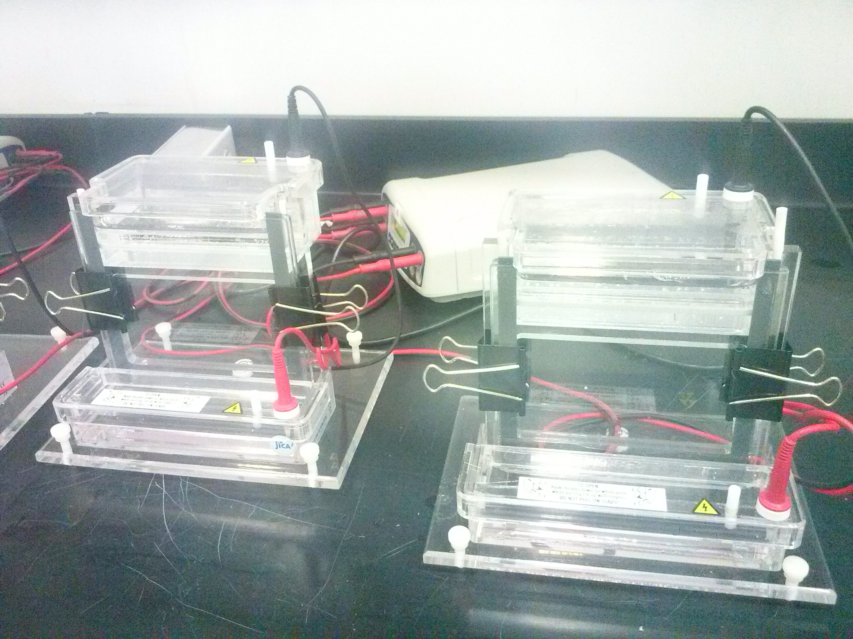
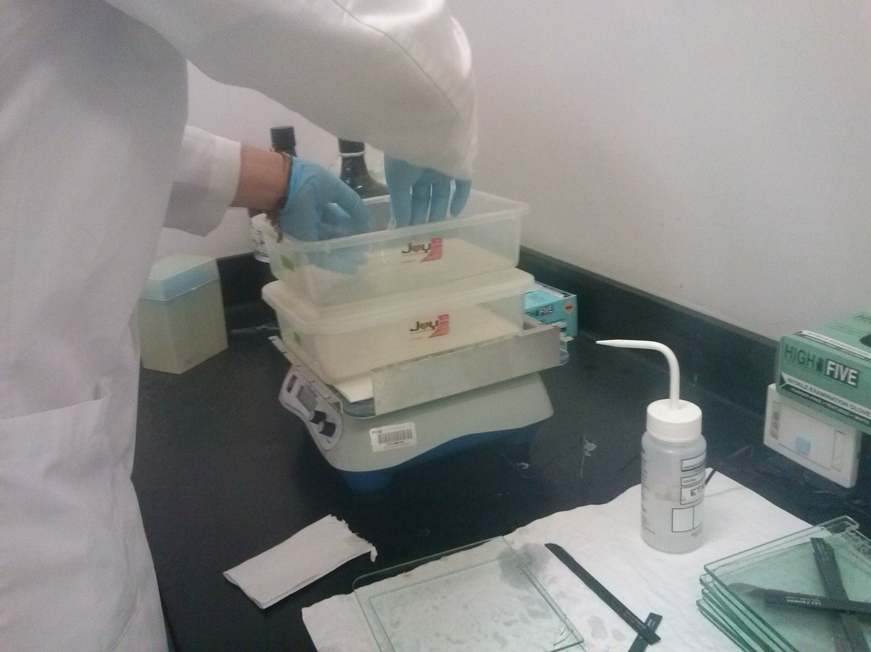
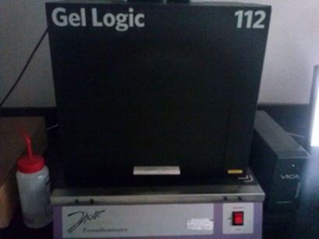
Electroforesis
Gel de agarosa para identificar la integridad de DNA
$λ$ 1 2 3 4 5 6 CP
Método de separación de DNA mediante el peso molecular.
46,000 pb
Preparación de base para gel de agarosa
Cámara electroforética horizontal
Caracterizaciones y perfiles alélicos en gel de poliacrilamida
Preparación de geles en bases de cristal
Cámara electroforética vertical
Tinción con plata
Foto documentador

Slide 6
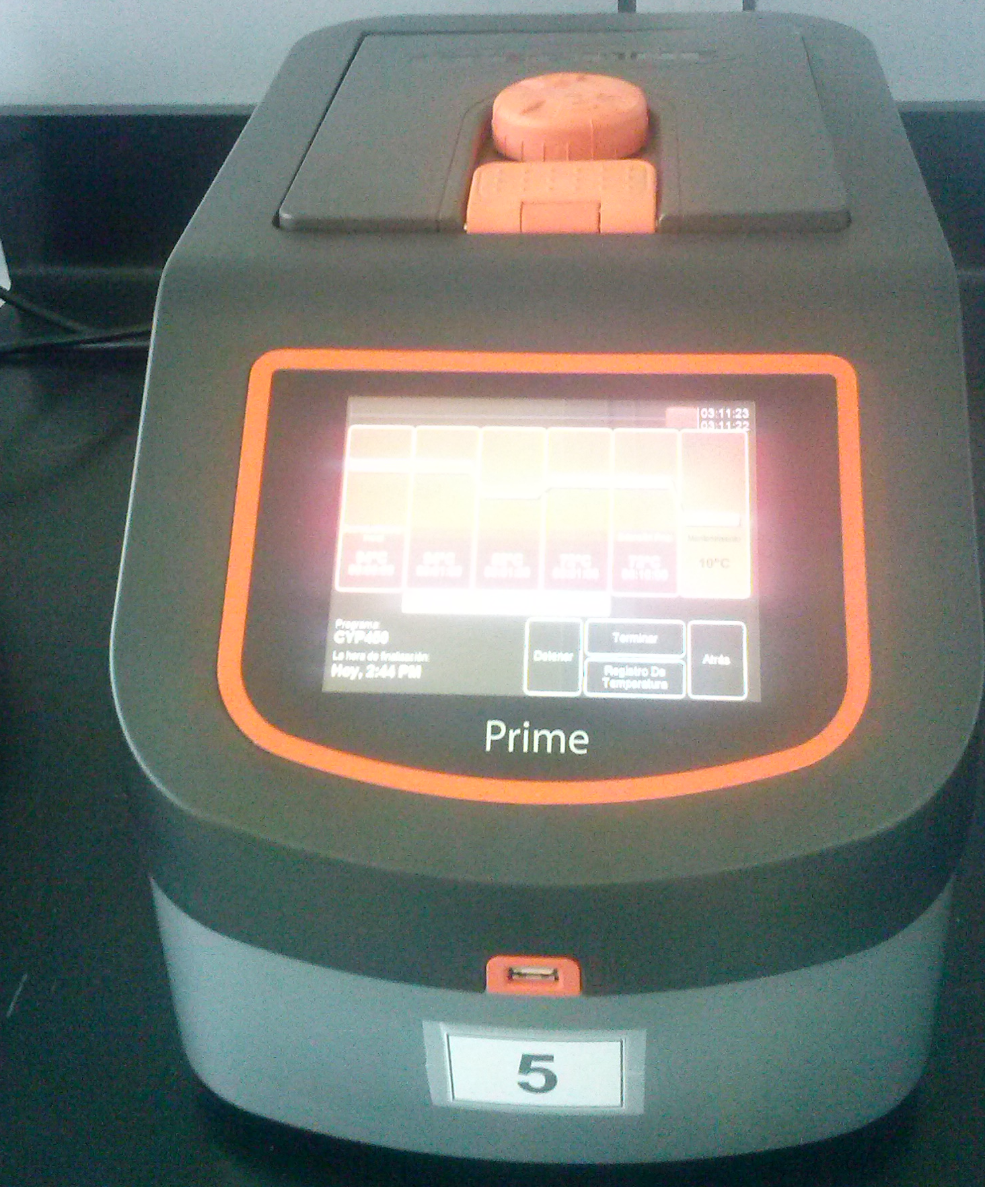
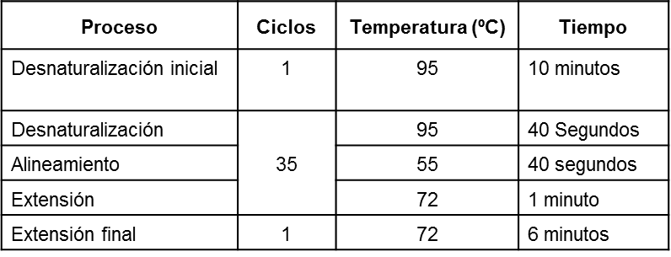
PCR Punto final
Termociclador
Gen rcbL es amplificado por la enzima taq polimerasa mediante ciclos con diferentes temperaturas
Marcador de escalera

Slide 7
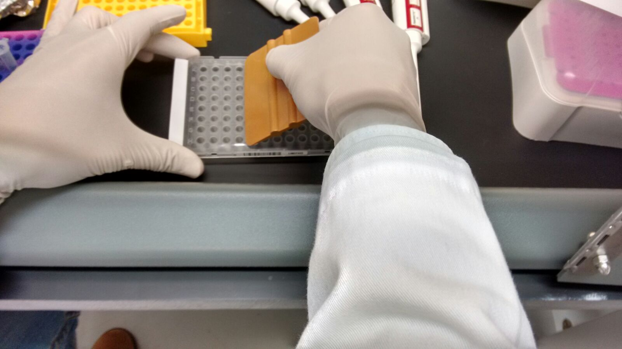
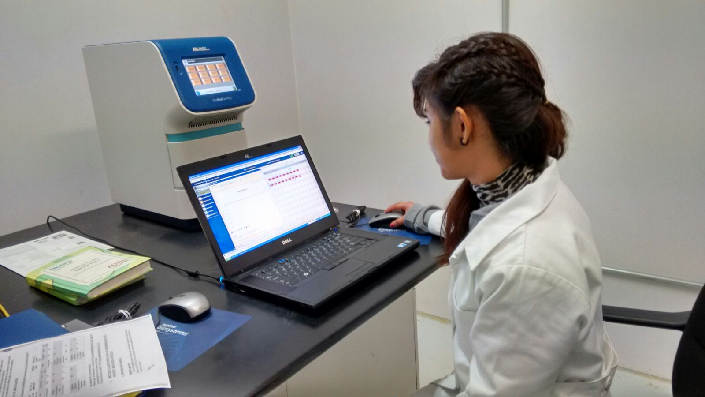
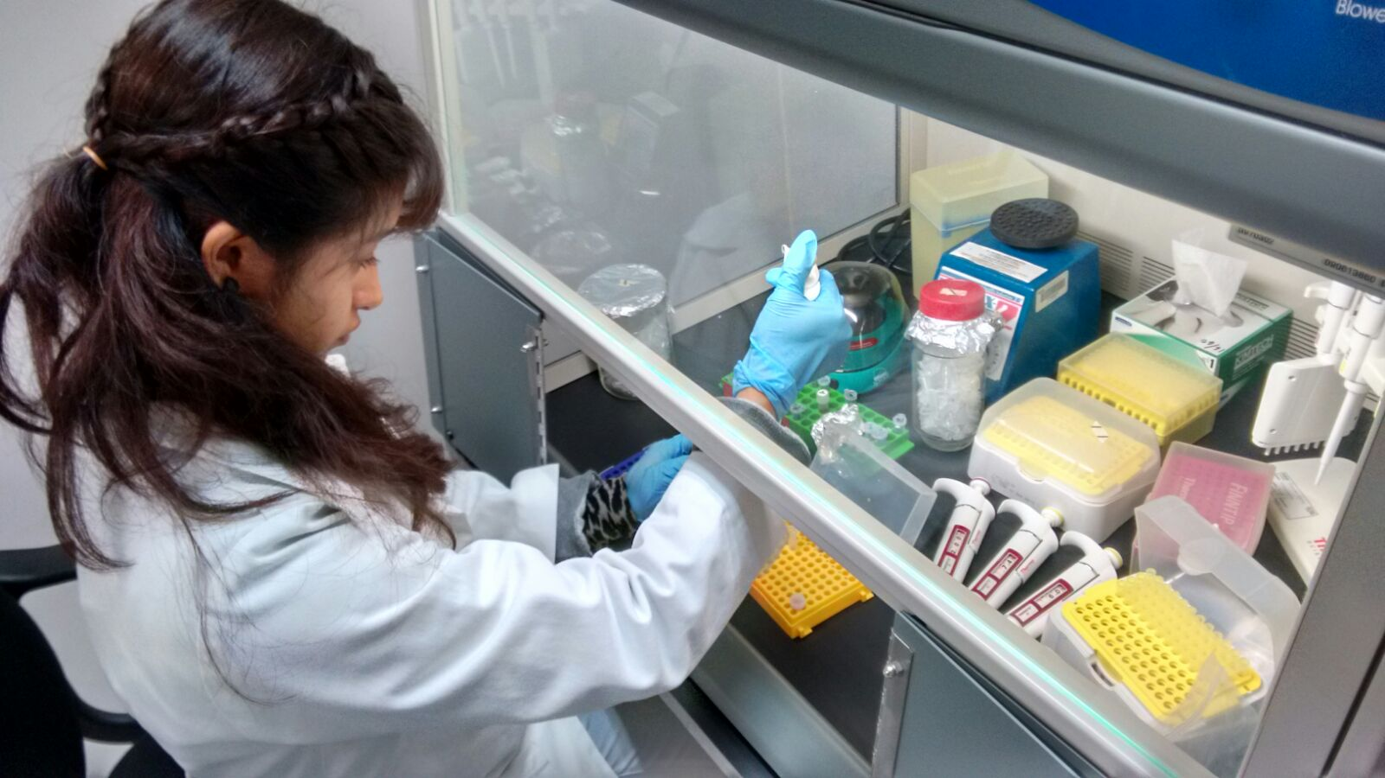
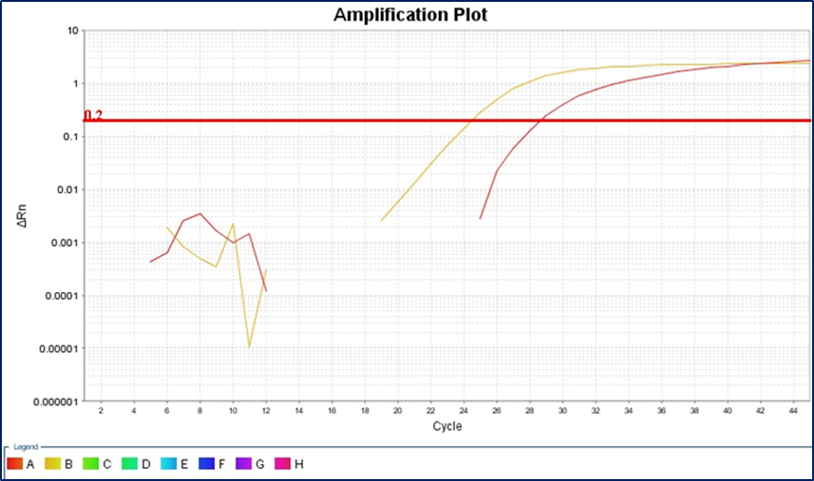
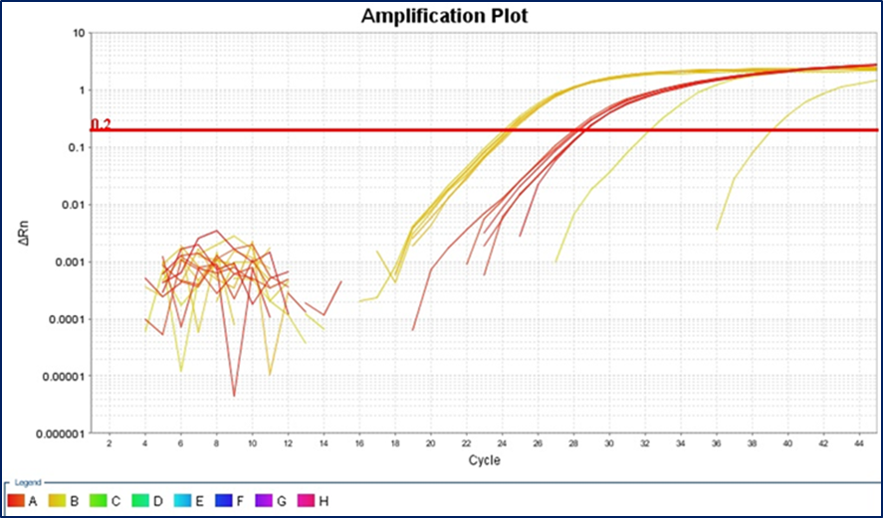
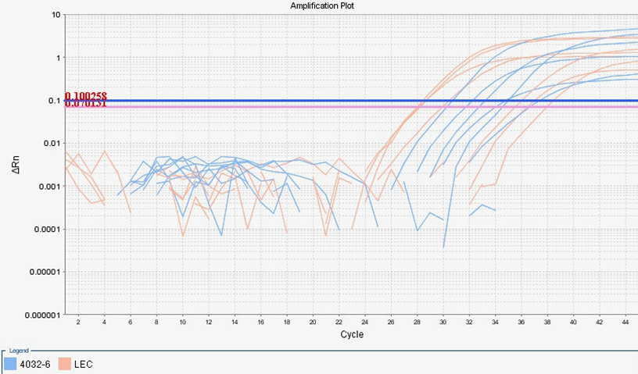
PCR tiempo real
SONDAS TAQMAN: son oligonucleótidos que se hibridan una región de interés del DNA y están marcados con un fluoróforo que indica el momento de amplificación
Amplificación del p-35S utilizando gen de referencia LEC (Lecitina)
Amplificación de evento MON 040-32-6 y gen de referencia LEC (Lecitina)
Amplificación de p 35S y el gen LEC en una muestra
FASE PLATEU
FASE LINEAR
FASE GEOMETRICA
Umbral

Slide 8
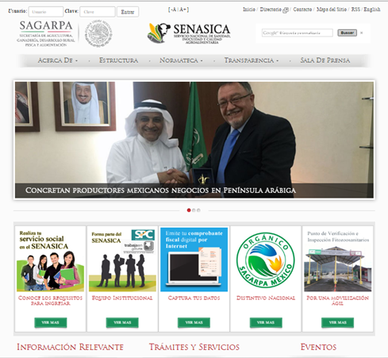
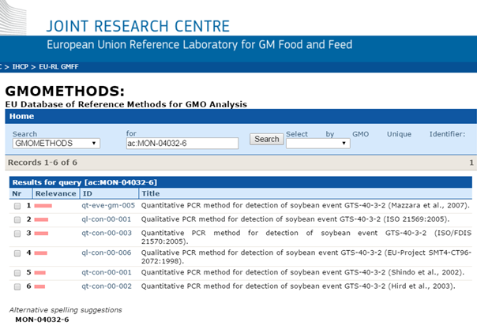
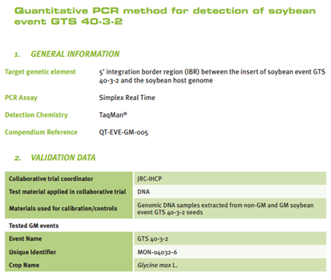
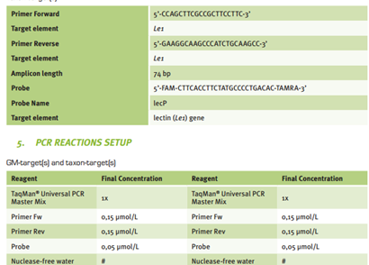
Búsqueda de información de eventos transgénicos en soya
Metodologías para realización de PCR
Página de búsqueda de eventos transgénicos

Slide 9
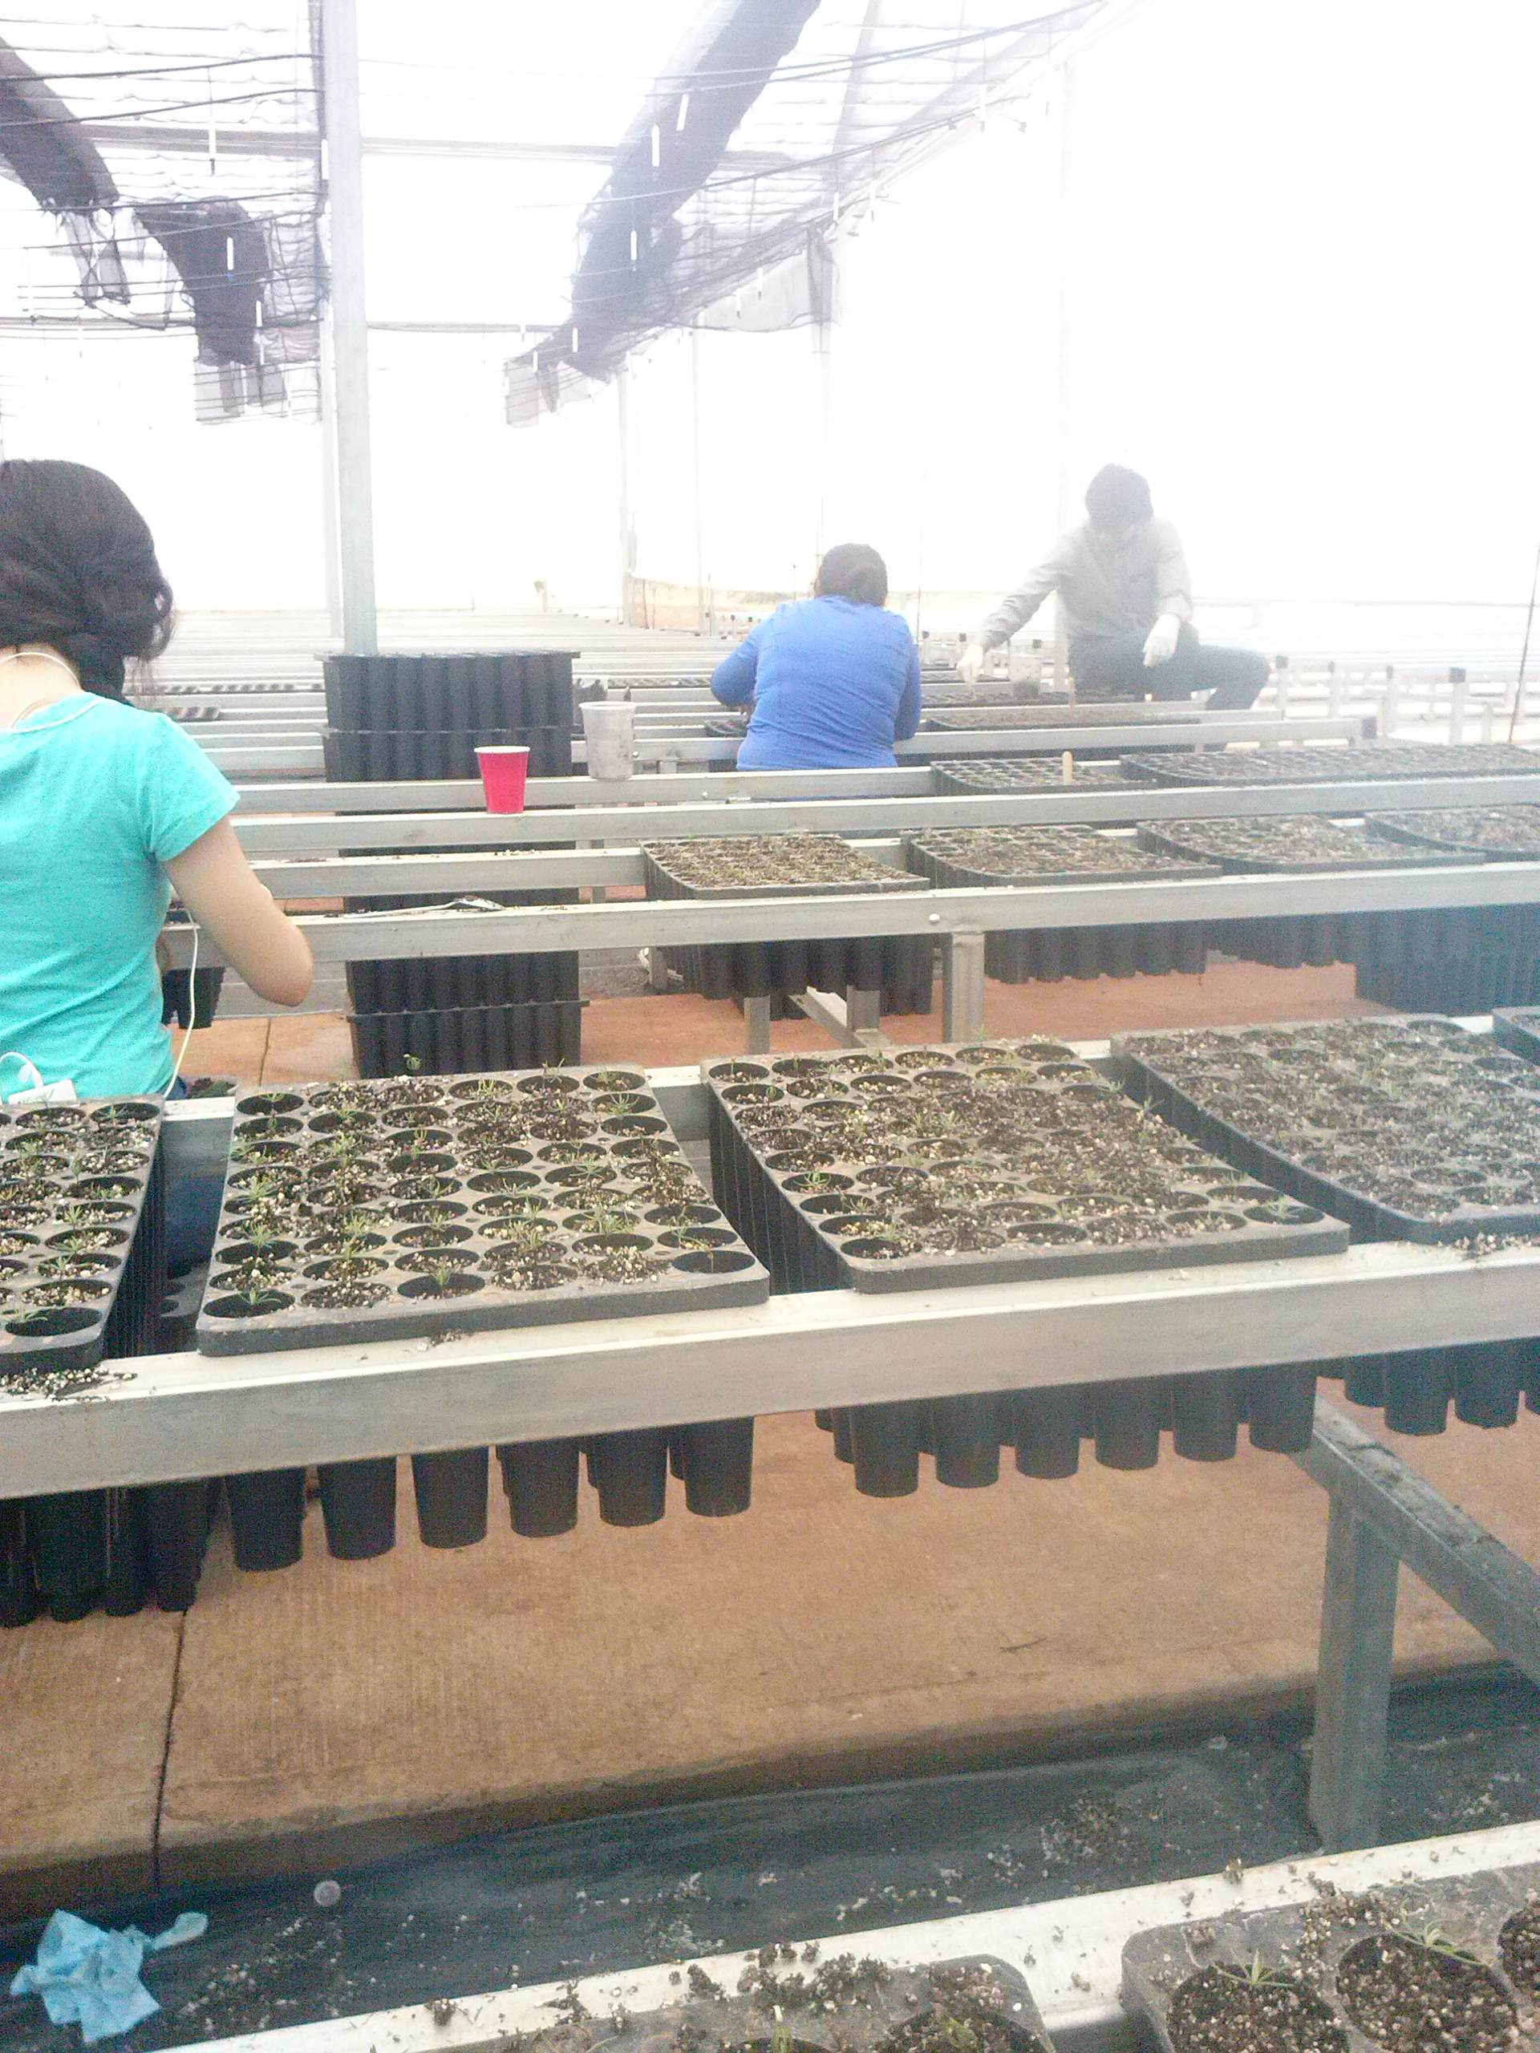
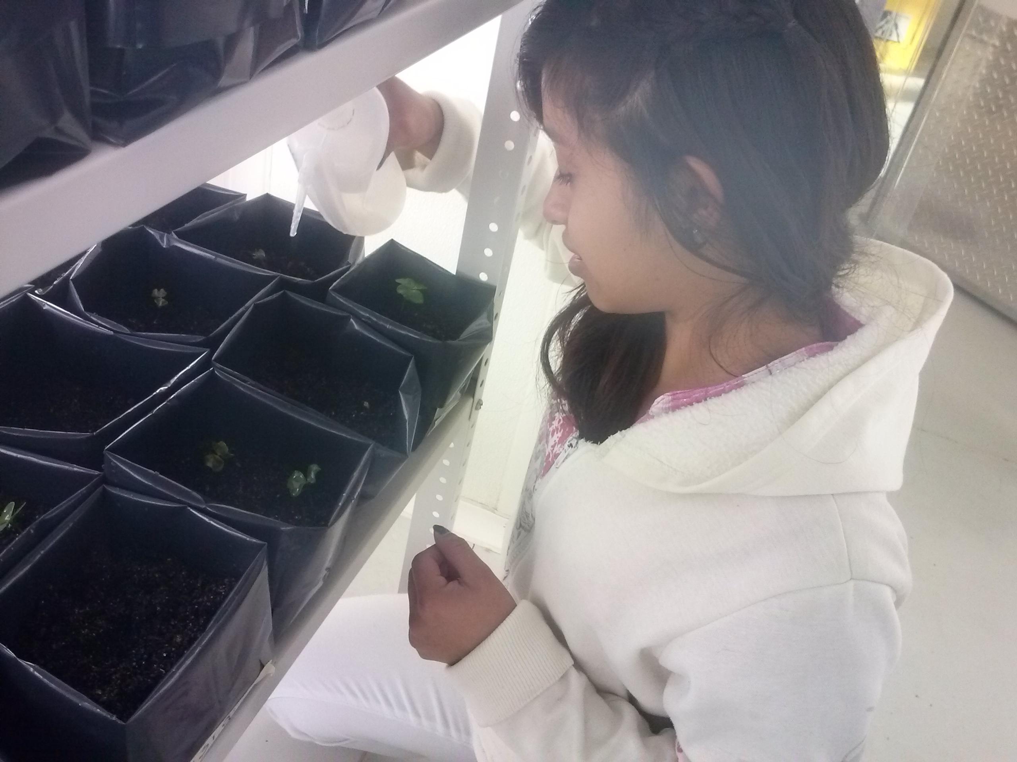
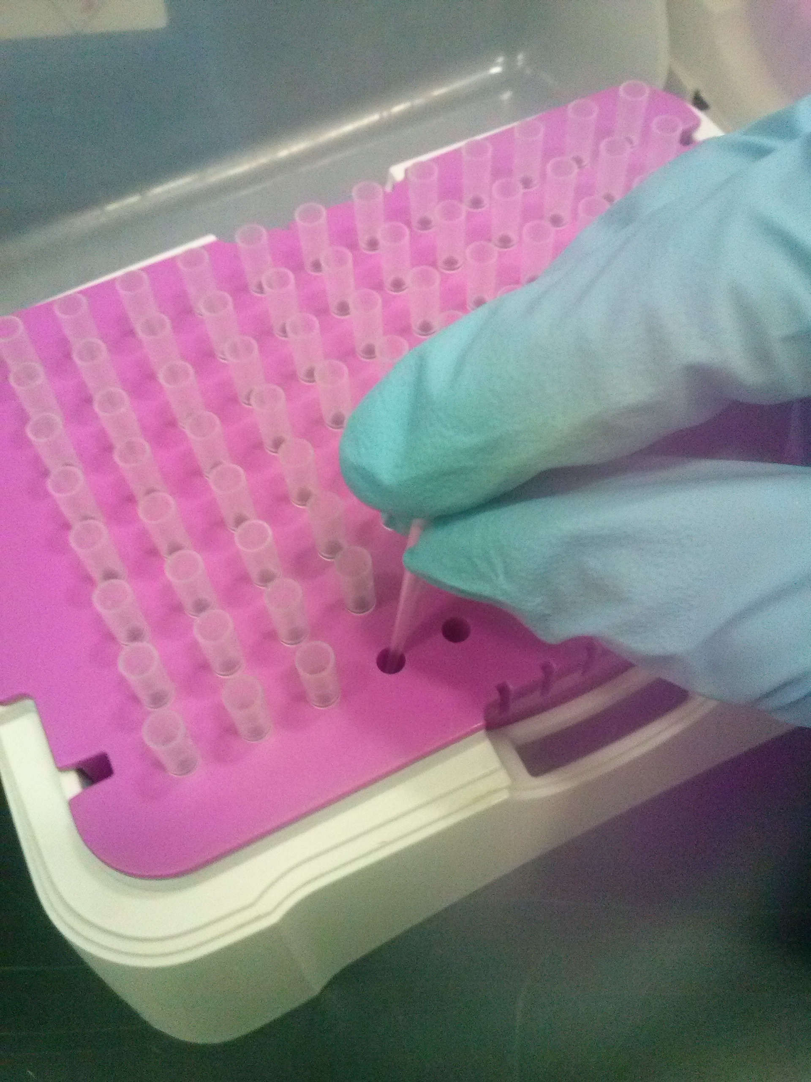
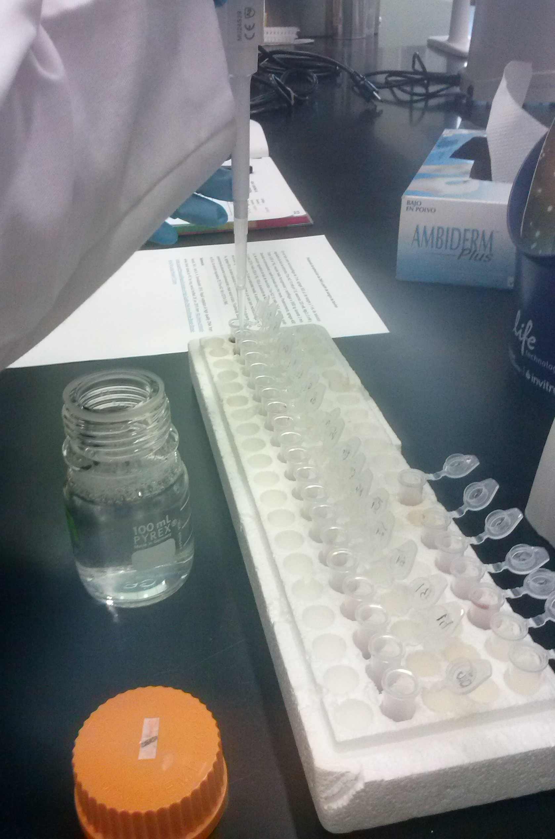
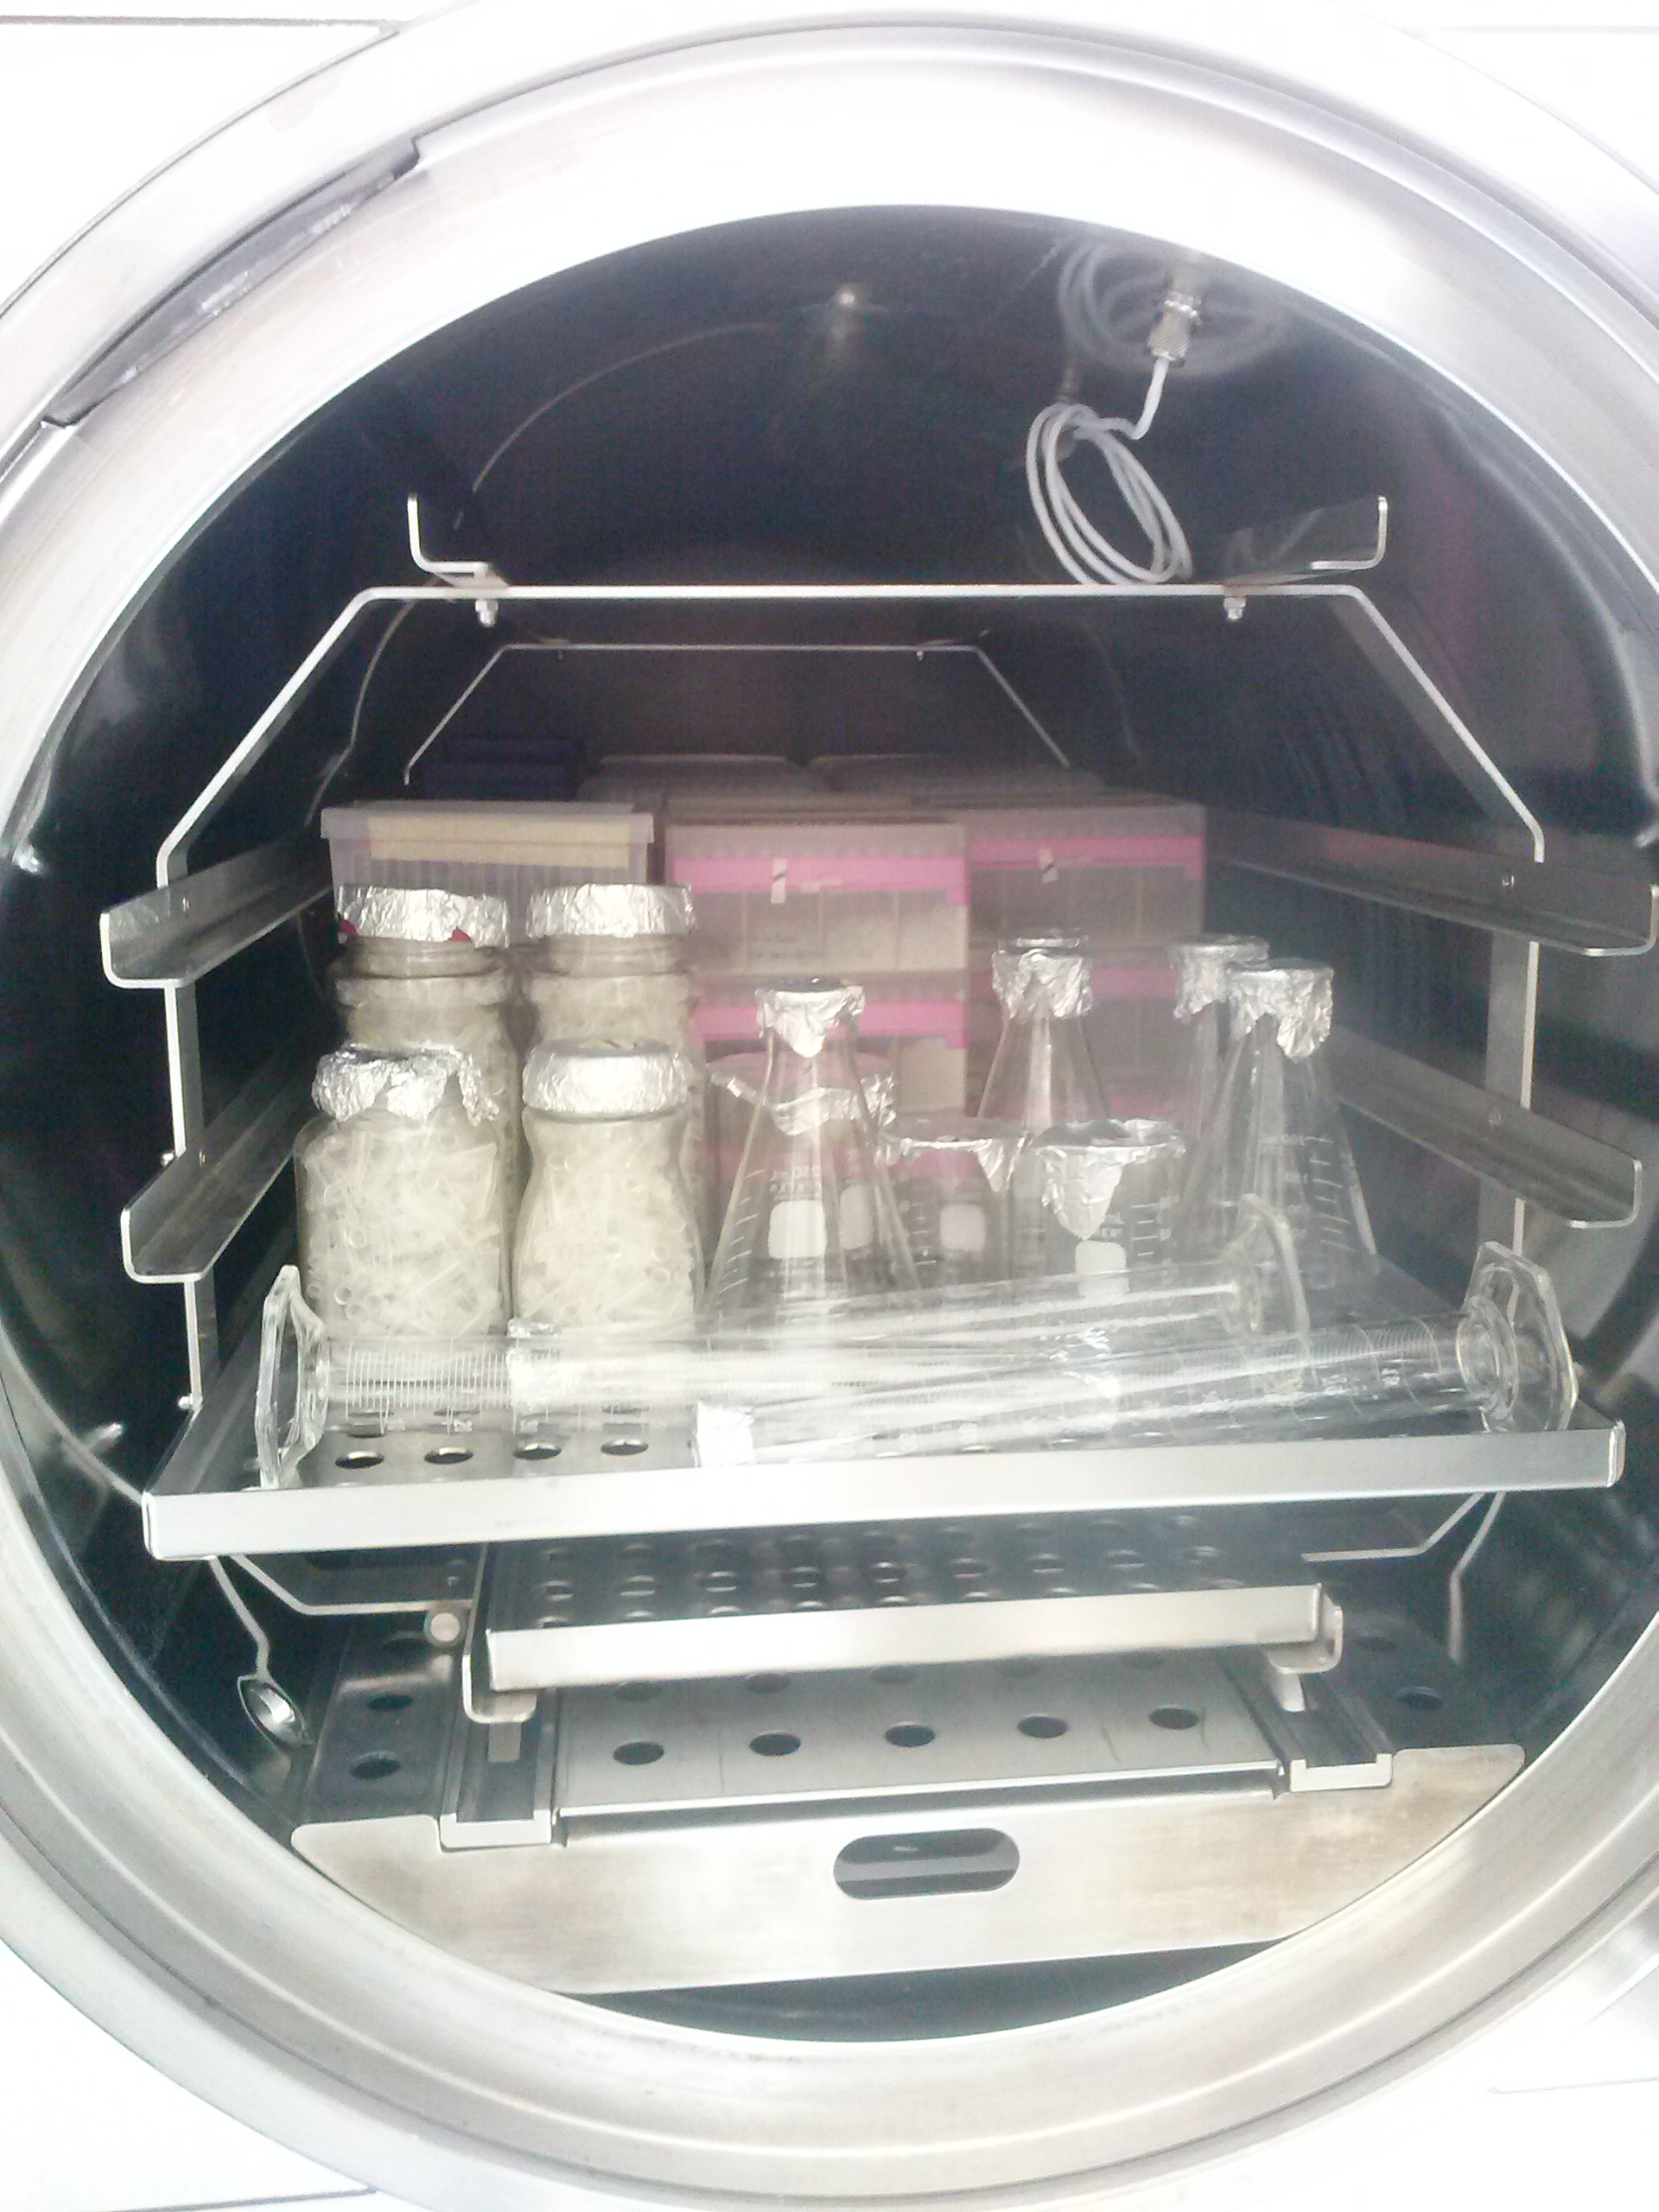
Otras actividades
Trabajos con especies agrícolas, forestales y pecuarias
Apoyo en el invernadero
Preparación de soluciones de extracción
1.soluciones Buffer TE
2. Soluciones Buffer TBE 1X
3. Soluciones Etanol al 70%
4. Soluciones Buffer para extracciones de diversas especies.
Llenado de raquets
Esterilización de material.

Slide 10
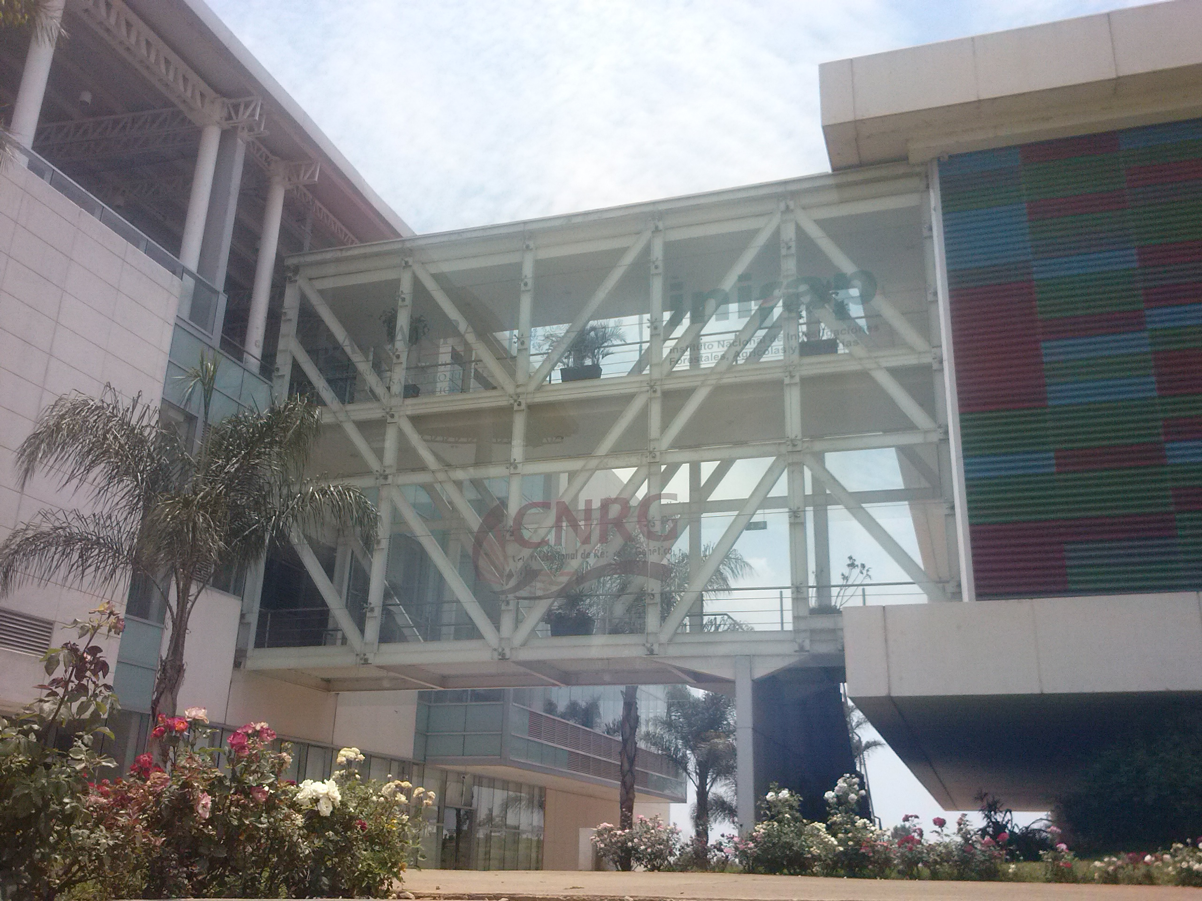
Gracias por su atención
Experiencias
Áreas
No se obtuvo apoyo económico
Sugerencias

